Slide 1


PASS Community News
Stand: 22.08.2019 (RG Bayern)

Slide 2

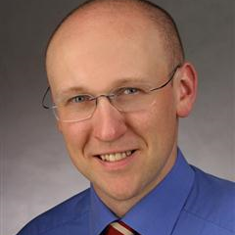
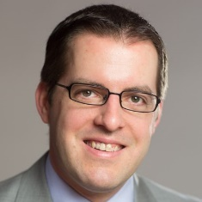
Regionalgruppe Bayern
Eure RGVs
Geplante Termine
Andre Essing aes@sqlpass.de
12.09.2019 DevOps - Sebastian Spross
24.10.2019 Kubernetes - Daniel Meixner
14.11.2019 t.b.d. - Christoph Seck
12.12.2019 t.b.d. - Alexander Klein
Siegfried Spuddig ssp@sqlpass.de
Erik Monchen emo@sqlpass.de
Neuigkeiten / Updates
PASS Essentials
SQL Saturdays
SQL Konferenz
PASS Camp
Notes:
Principal Software Engineer für SSAS + Power BI

Slide 3
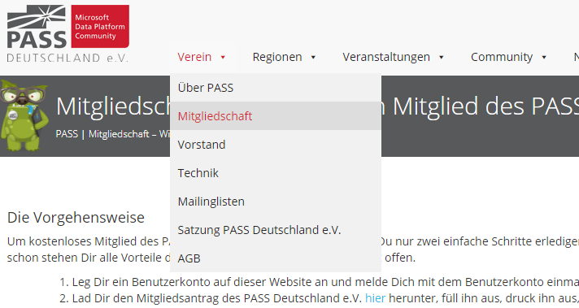
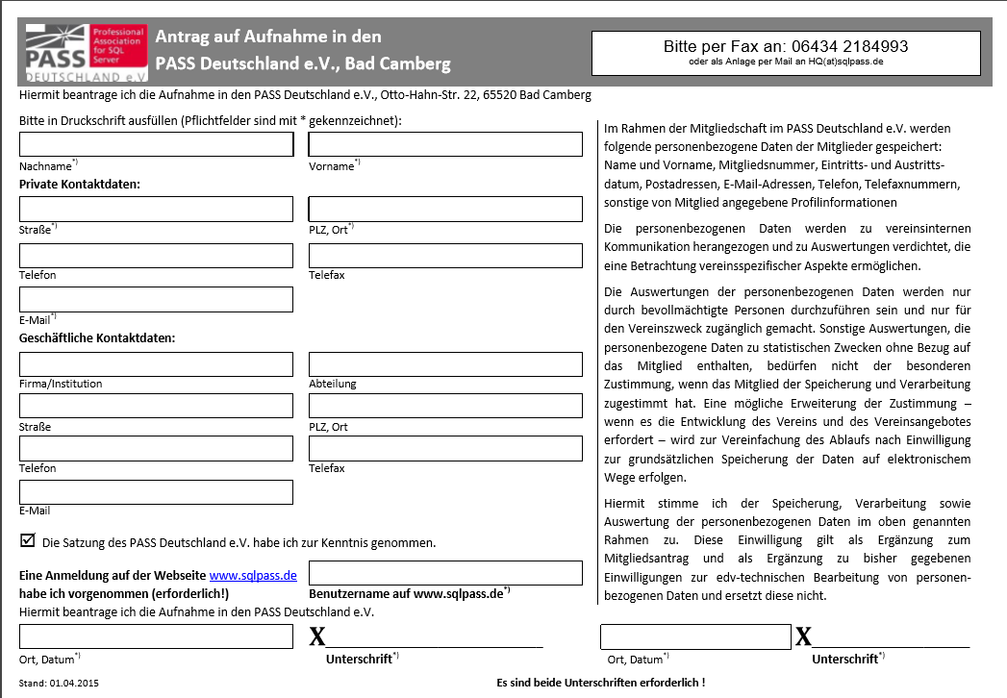
Mitglied werden
Registrierung auf der Webseite, da ein Benutzer-Account benötigt wird. Man muss sich mindestens einmal angemeldet haben.
Herunterladen von : "Mitgliedsantrag inkl. Einwilligung gem. BDSG“
Das Dokument ausfüllen und senden an →
Bitte links und rechts unterschreiben!
Fax: 06434 2184993 oder als PDF per Mail senden an HQ@sqlpass.de
https://www.sqlpass.de/mitgliedschaft/

Slide 4
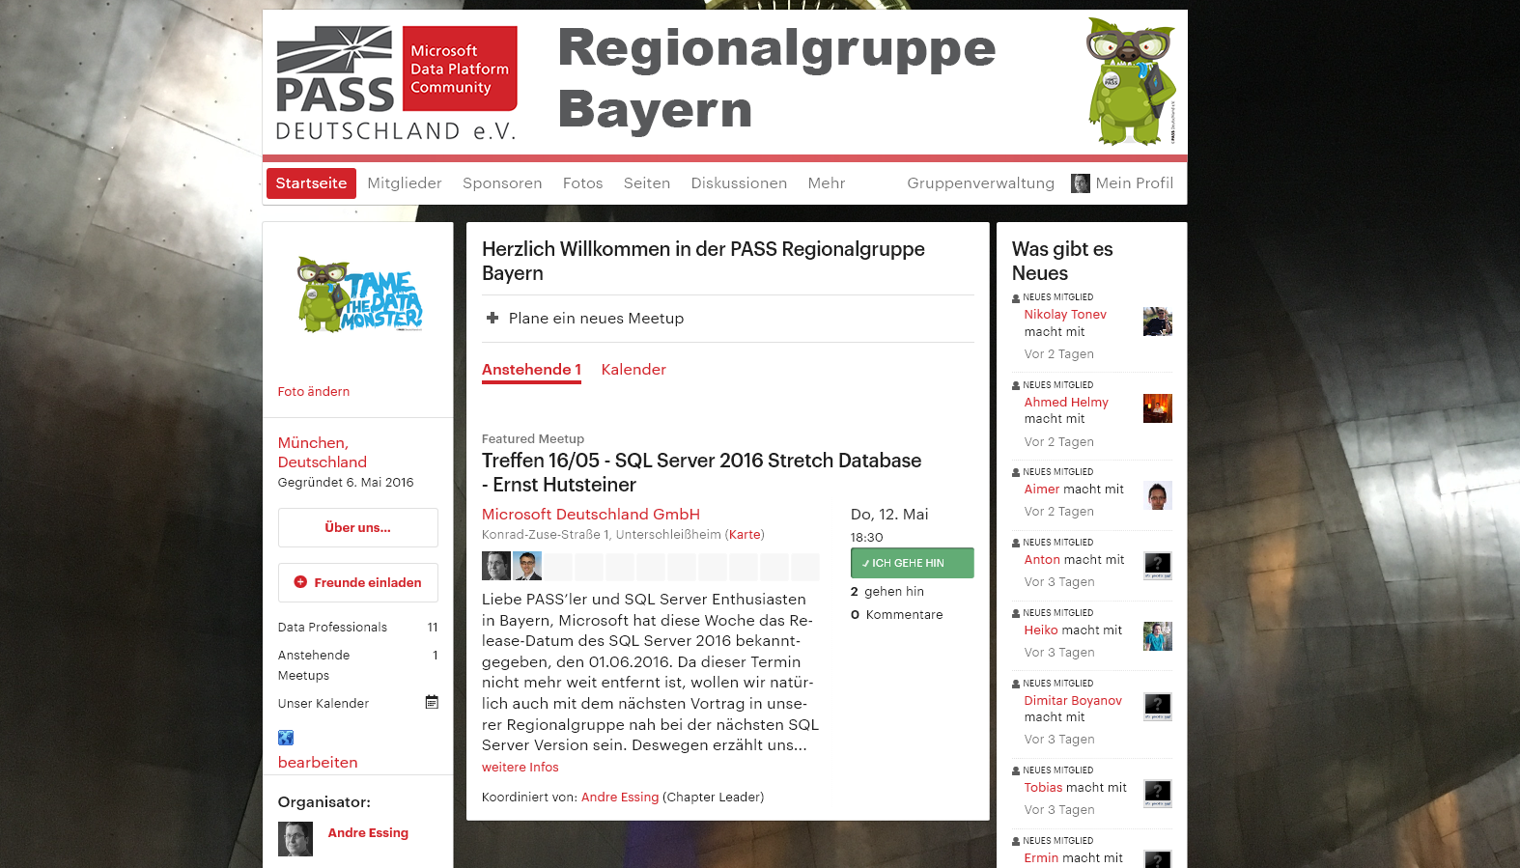
MeetUp
meetup.com/pass-bayern

Slide 5



Die PASS im Netz & Social Media
www.sqlpass.de
www.facebook.com/SQLPASS.de
www.xing.com/communities/groups/pass-deutschland-c68f-1015046
Twitter: @SQLPASS_de, Hashtag: #SQLPASS_de

Slide 6

Sprecher gesucht

Slide 7


PASS Essentials
When | Where | What
11.07.2019 | Erkrath | Aufbau und Wartung einer Staging Umgebung mit Biml – Benjamin Weissman
30.08.2019 | Erfurt | Verschiedene Szenarien, die ein DBA im täglichen Arbeitsumfeld lösen sollte – Uwe Ricken
11.09.2019 | Bad Camberg | Azure Powershell Scripting für Beginner – Patrick Heyde
08.10.2019 | Stuttgart | Analyse eines Microsoft SQL Server auf Performanceprobleme – Uwe Ricken
22.10.2019 | Hamburg | SQL Server Integration Services – Bernd Jungbluth
23.10.2019 | Hamburg | SQL Server Data Tools – Bernd Jungbluth
12.11.2019 | Hannover | Datenschutz mit SQL Server (2 Tage!) – Bernd Jungbluth
https://www.sqlpass.de/pass-essentials

Slide 8

Save the Date!!!
http://www.sqlkonferenz.de/

Slide 9

Coming back!
DataGrillen 2020 – 28.+29.05.2020
www.datagrillen.com

Slide 10
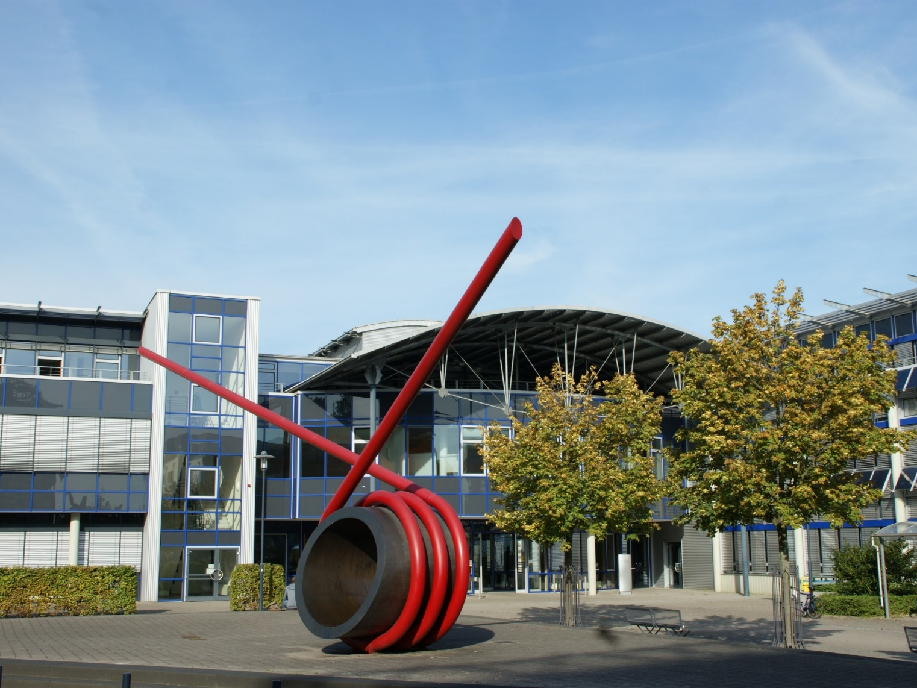



Coming back!
SQL Saturday #856 Rheinland
25. Mai 2019 - http://www.sqlsaturday.com/856

Slide 11

Coming back!
SQL Saturday #880 München
19. Oktober 2019 - http://www.sqlsaturday.com/880

Slide 12

Precons now online!
18. Oktober 2019 - http://www.sqlsaturday.com/880
The SQL Server Workshop: SQL 2019, Big Data Clusters, and Azure Data Bob Ward, Buck Woody, Anna Thomas, Benjamin Weissman
Modern Data Warehouse Tillmann Eitelberg, Gabi Münster, Oliver Engels
SQL Server on Linux Benjamin Kettner and Frank Geisler
Power BI Embedded Sample Solution with RLS Access to the on-premise Data Georg Gamsjäger

Slide 13


PASS Camp 2019
4 Tracks für jeweils 20 Teilnehmer
Track 1: Analytics, Data Delivery, Governance
Track 2: Business Intelligence
Track 3: Infrastructure & Administration
Track 4: Data Platform Development

Slide 14

SQL Konferenz 2020

Slide 15

Helfer gesucht
Bag stuffing
PASS Booth
Registration table
Room Coordinators
and more…
http://bit.ly/SQLSat880-Volunteers

Slide 16
SQL Saturdays
North America
Europe / Middle East / Africa
Visit www.sqlsaturday.com to register for a event near you!

Slide 17
Und mehr…
SQL Konferenz 2020
SQL Saturday Rheinland 2020

Slide 18


Danke!

